Slide 1
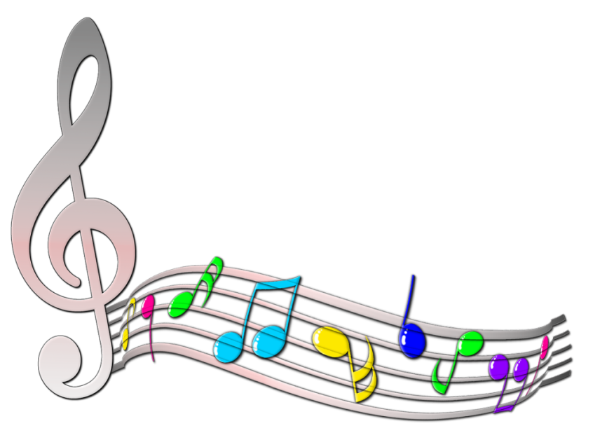
МУНИЦИПАЛЬНОЕ ОБРАЗОВАНИЕ ТАЗОВСКИЙ РАЙОН
Муниципальное казённое дошкольное образовательное учреждение
детский сад «Рыбка»
ул. Колхозная, д. 21, Тазовский район, п. Тазовский, Ямало-Ненецкий автономный округ,
629350, тел./факс (34940) 2 01 12,, E-mail: mdou_ds_rybka1@mail.ru
Предметно-развивающая среда музыкального зала
ДЛЯ ДЕТЕЙ РАННЕГО, ДОШКОЛЬНОГО ВОЗРАСТА
С ОБЩИМ ФИЗИЧЕСКИМ РАЗВИТИЕМ И ДЕТЕЙ ОВЗ
п. Тазовский, 2019

Slide 2
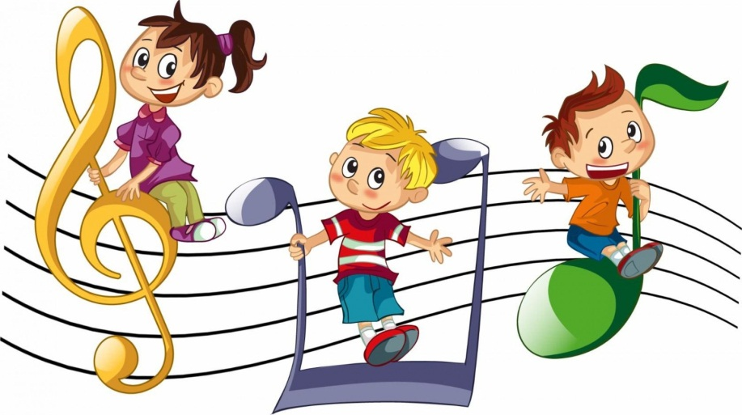
Декорации

Slide 3
Ширма для кукольного театра

Slide 4
Цифровое пианино

Slide 5
Проектор

Slide 6
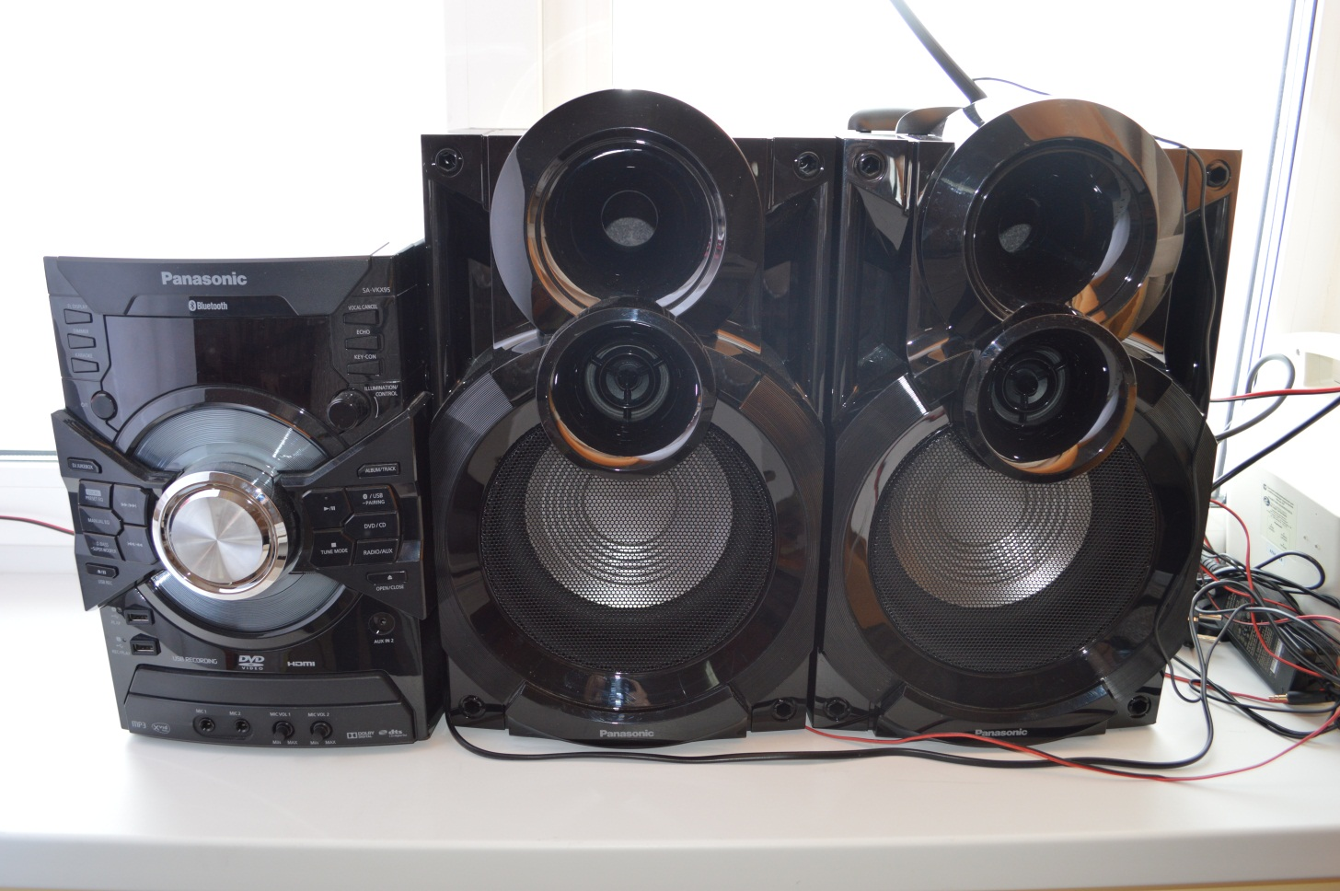
Музыкальный центр

Slide 7
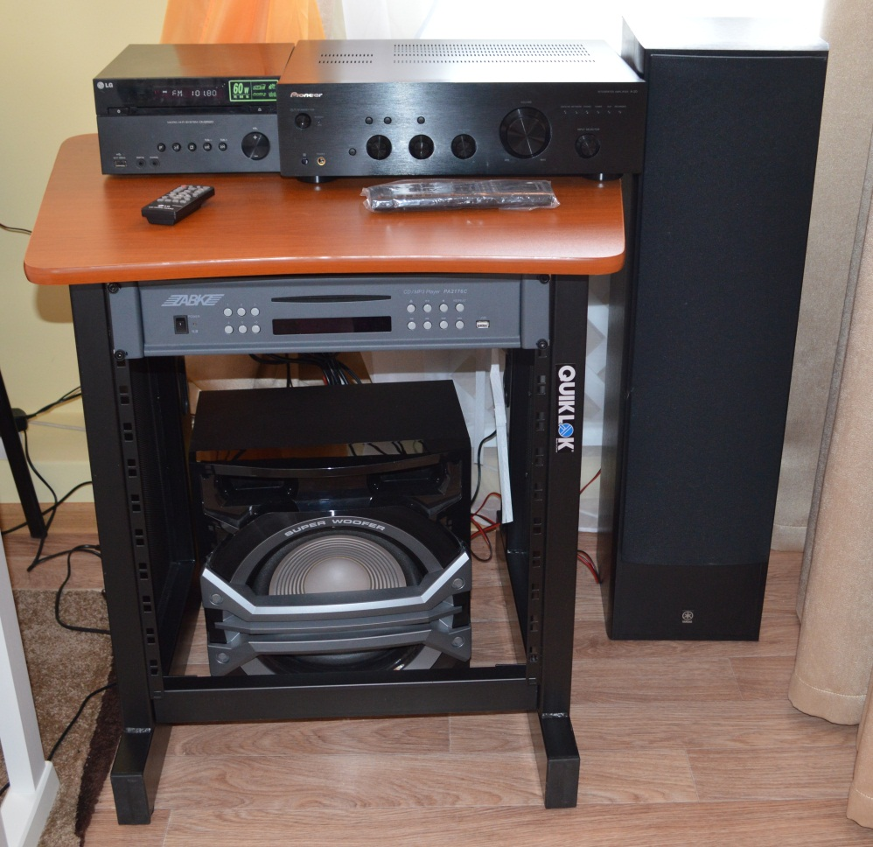
Усилитель, сабвуфер, колонка,

Slide 8
Слуховой аппарат

Slide 9
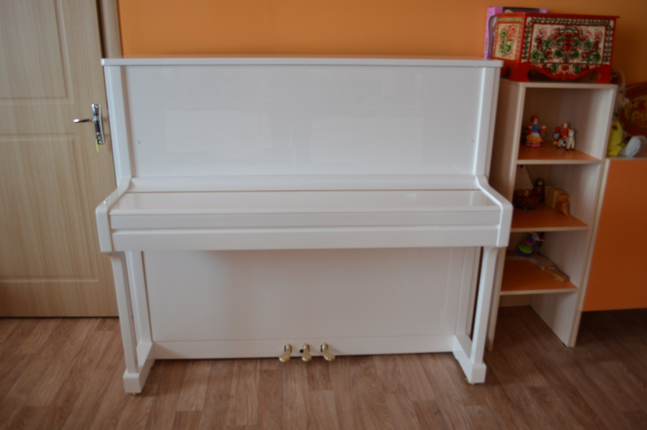
Пианино

Slide 10
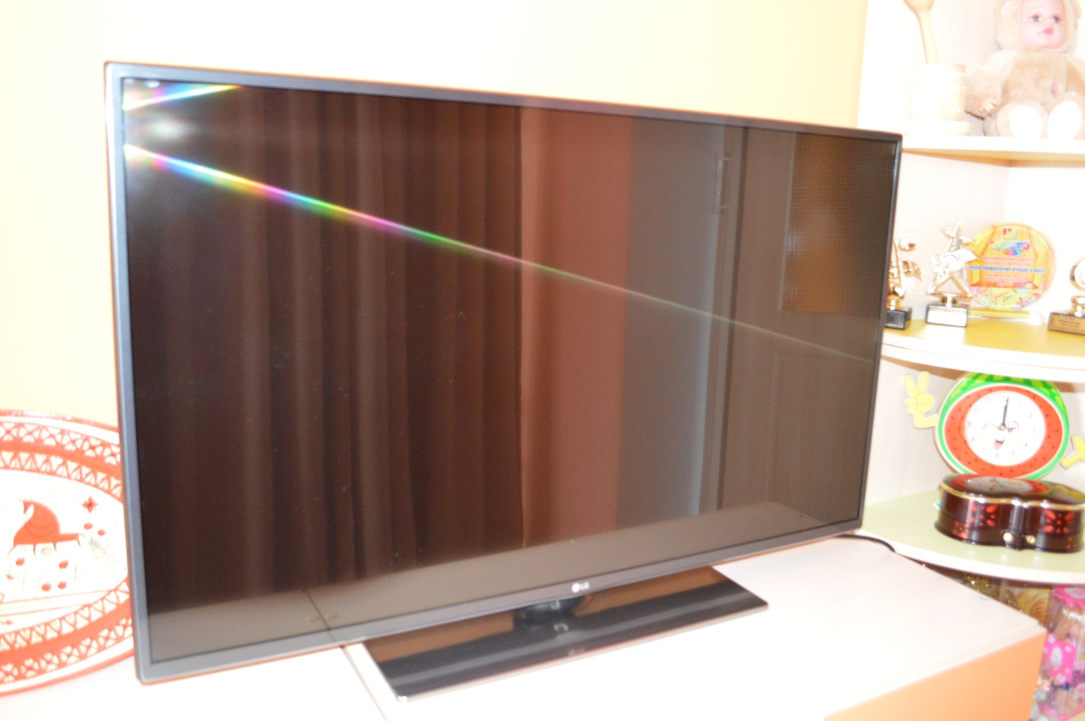
Телевизор

Slide 11
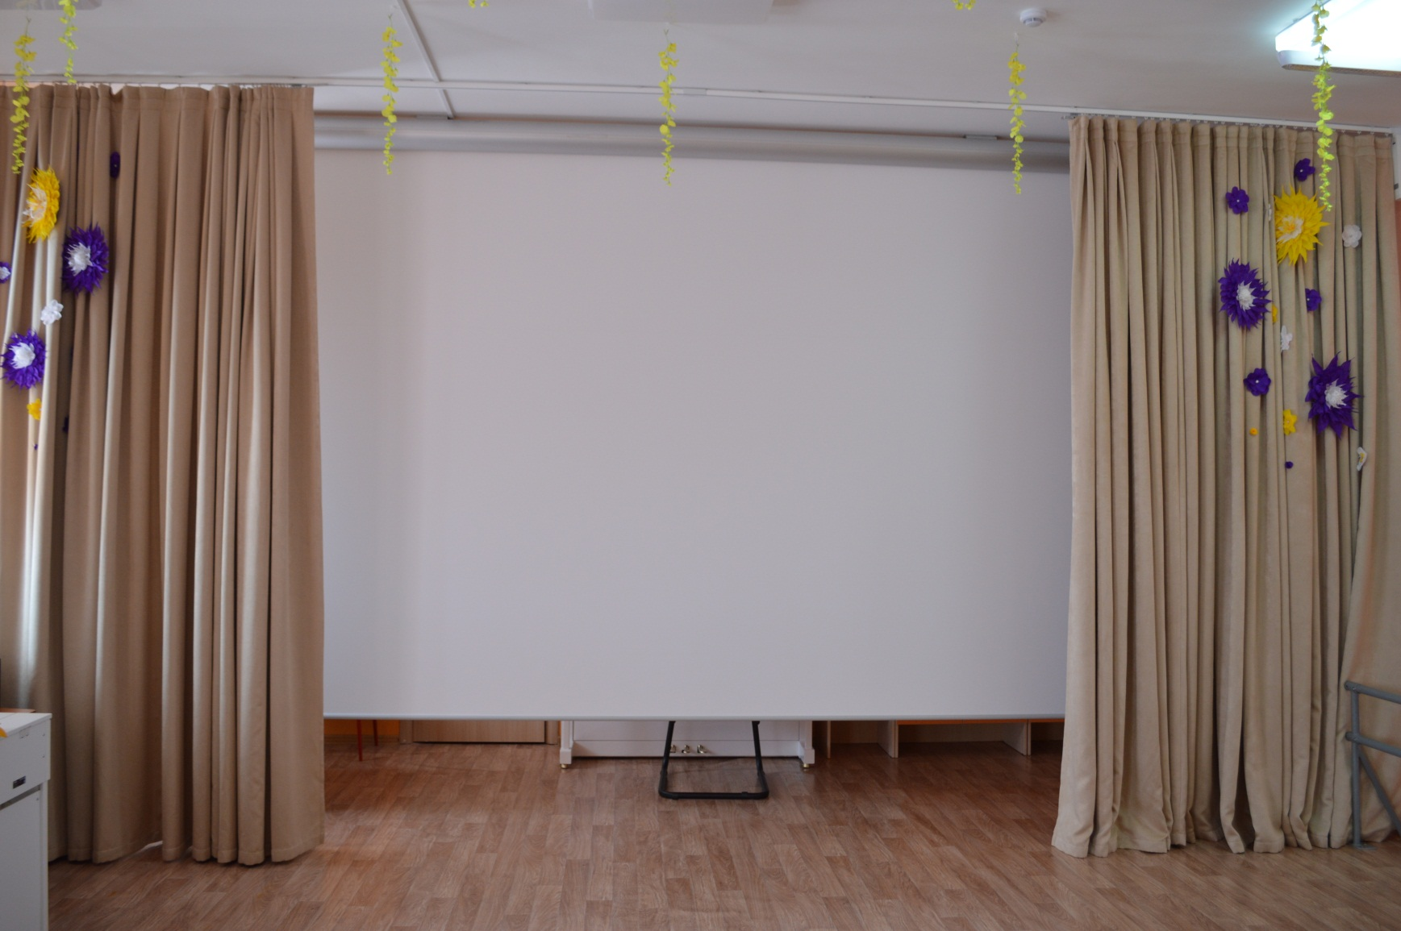
Проекционный экран

Slide 12
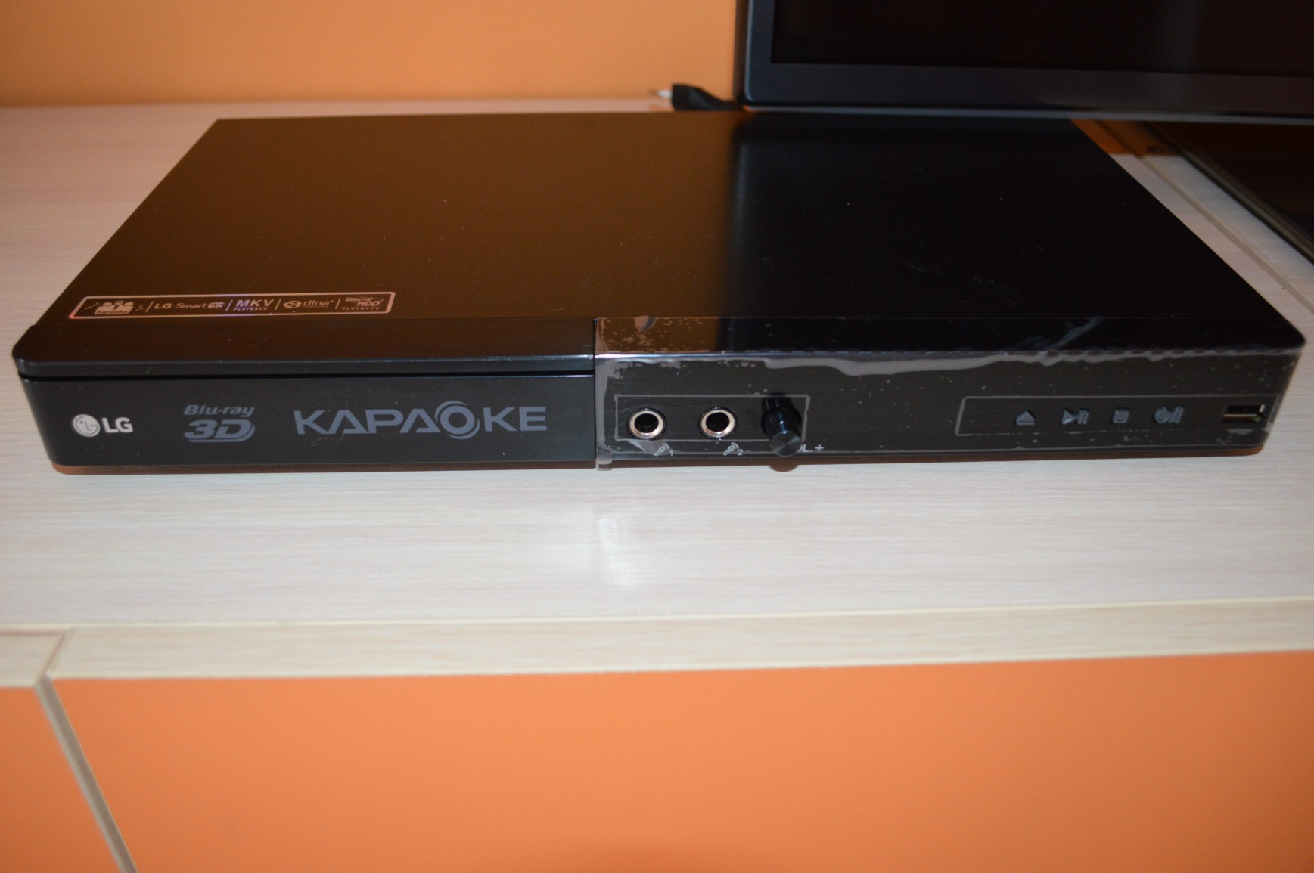
Приставка Караоке

Slide 13
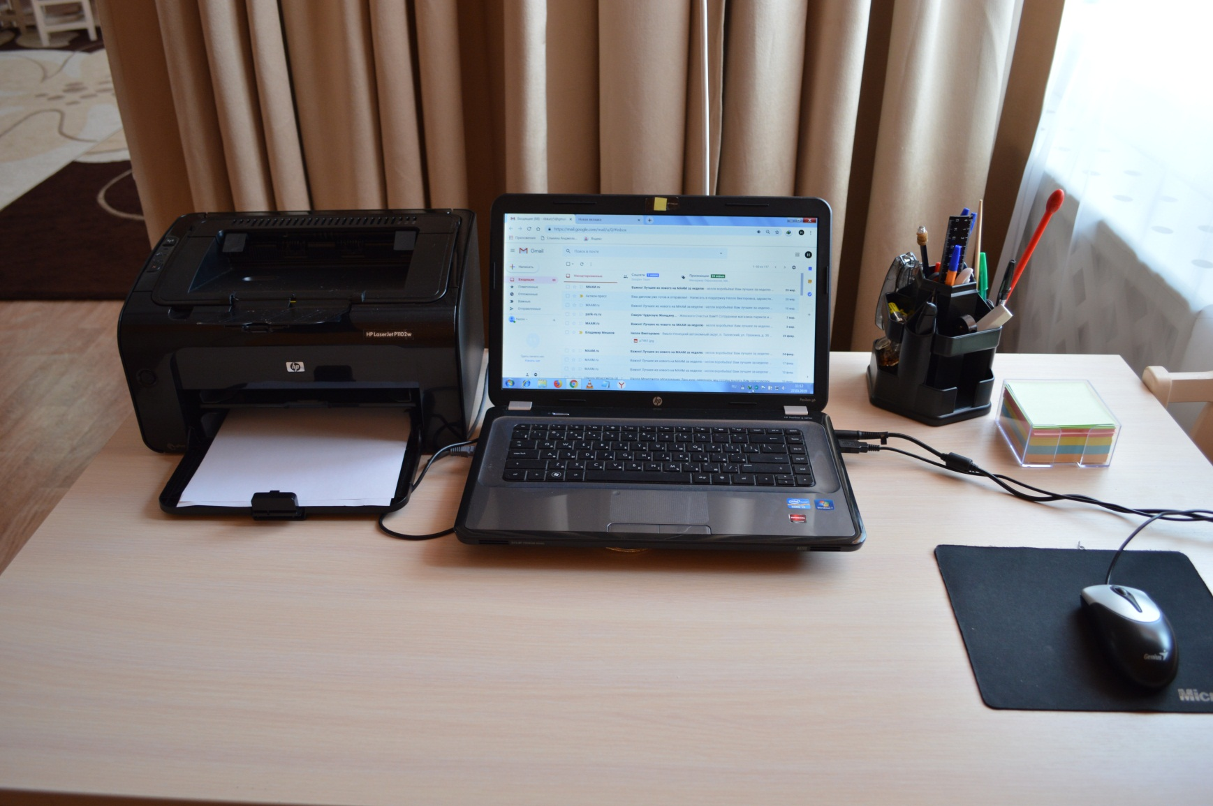
Принтер, компьютер

Slide 14
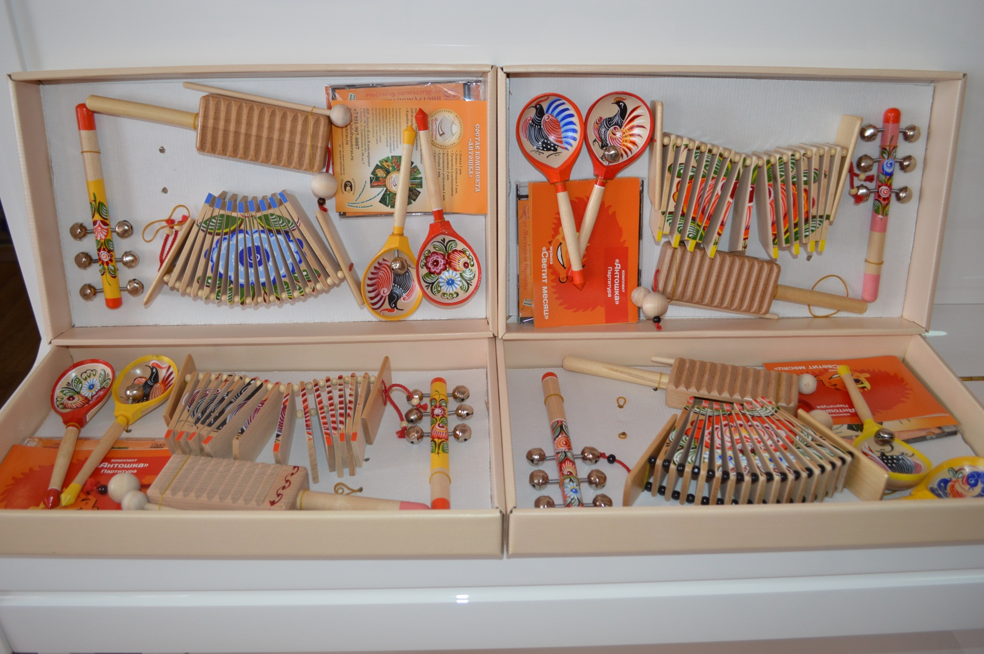
Набор музыкальных инструментов

Slide 15
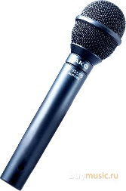
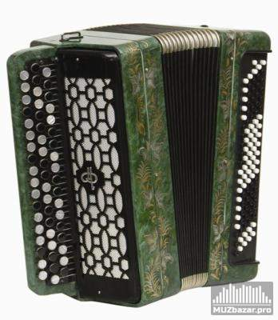
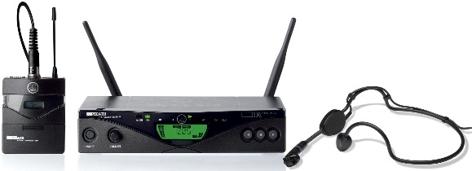
микрофон
Радио система
Баян

Slide 16
Микрофонная стойка
Светодиодная панель

Slide 17
Генератор мыльных пузырей

Slide 18
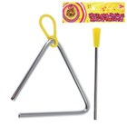
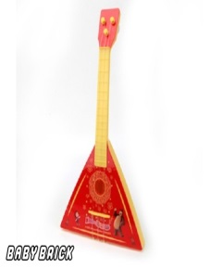
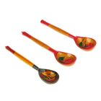
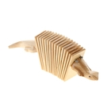
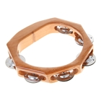
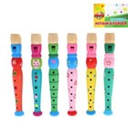
Русские народные инструменты

Slide 19
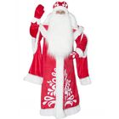
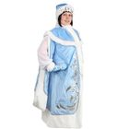
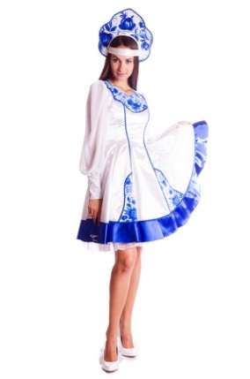
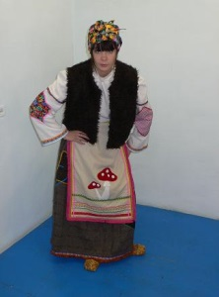
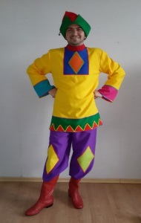
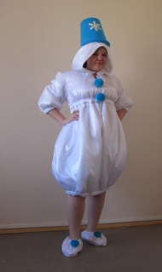
Карнавальные костюмы

Slide 20
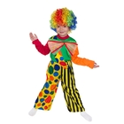
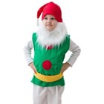
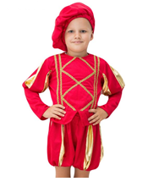
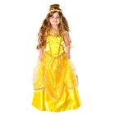
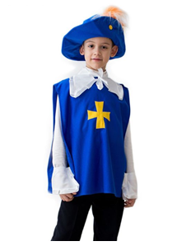
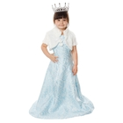
Детские карнавальные костюмы

Slide 21
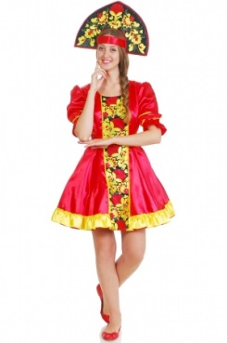
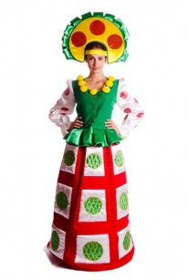
Хохломской, дымковский костюмы

Slide 22
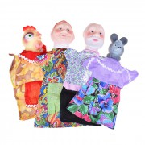
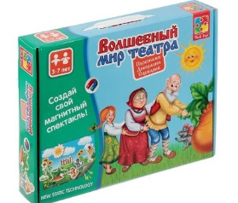
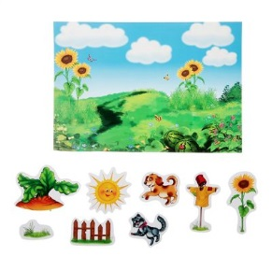
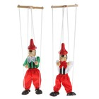
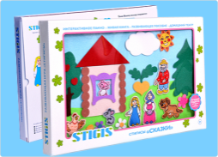
Виды театров

Slide 23
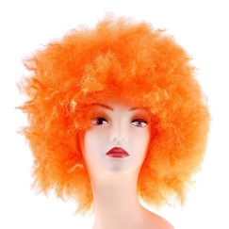
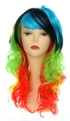
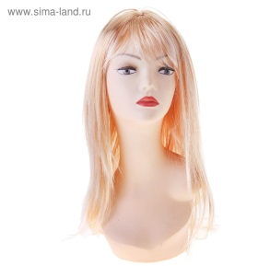
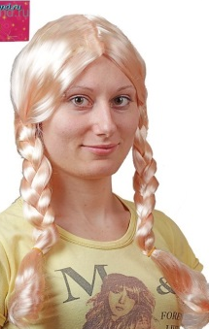
Парики

